Slide 1
Singleton Design Pattern
Bu tasarım örüntüsündeki amaç, bir class’tan sadece bir instance yaratılmasını sağlar. Yani herhangi bir class’tan bir instance yaratılmak istendiğinde, eğer daha önce yaratılmış bir instance yoksa yeni yaratılır. Daha önce yaratılmış ise var olan instance kullanılır.

Slide 2
Neden Singleton Kullanırız
Bizim sadece belli başlı görevleri yapan nesnelerimiz vardır (günlük kaydı, kayıt defteri işleyen bir nesne vs) tek bir görevi olan bu nesneleri her defasında oluşturmamızın bir anlamı yoktur. Bu tür bir yola gitmek kaynakların aşırı kullanımı gibi hatalı davranış vb sorunlara sebebiyet verebilir.
Singleton Tasarım Örüntüsü belirli bir sınıf için yalnızca bir nesnenin oluşturulmasını sağlar .

Slide 3
LAZY INITIALIZATION

Slide 4
Lazy Initialization, programda yer alan bir öğenin ihtiyaç duyulmadığı takdirde çağrılmaması prensibi ile çalışan bir Singleton varyasyonudur.
Avantajları:
1- Başlangıç ​​yükleme süresini azaltır.
2- Bant genişliğinin korunması.
3- Sistem kaynağının korunması.
Dezavantajı:
1- Lazy Initialızation uygulamak için mevcut kodlara eklenecek ekstra kod satırları, kodu biraz karmaşık hale getirir.

Slide 5
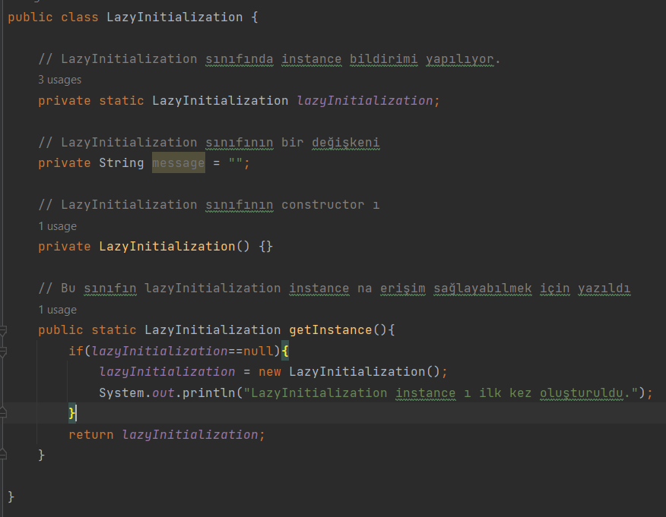

Slide 6
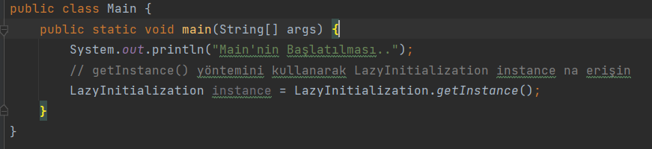

Slide 7
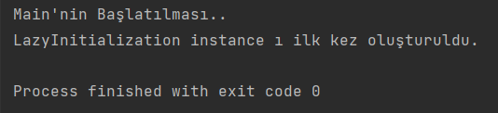

Slide 8
Eager
Bu yöntemde sınıfın instance’ı sınıfın yüklenme anında oluşur.
Singleton patterninin en kolay implementasyonlarından biridir. Ancak instance, sınıfın yükleme anında oluştuğundan sınıf kullanılmasa bile instance oluşacağından gereksiz yer kaplar.

Slide 9
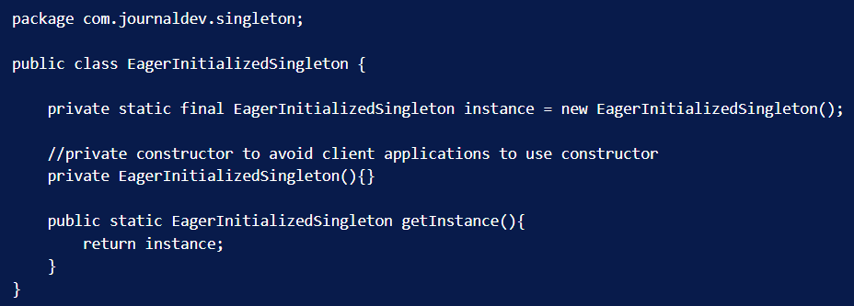

Slide 10
Thread Safe Singleton

Slide 11
Thread Nedir?
Bir thread programın içinde tek ve bağımsız çalışan bir akıştır. Java multithreaded olduğundan JVM içerisinde aynı anda birden fazla thread çalışabilir. Bu durum aynı anda birden fazla işi yapıp performansı arttırmamıza yardımcı olur. Fakat bazı durumlarda problemler ortaya çıkabiliyor.

Slide 12
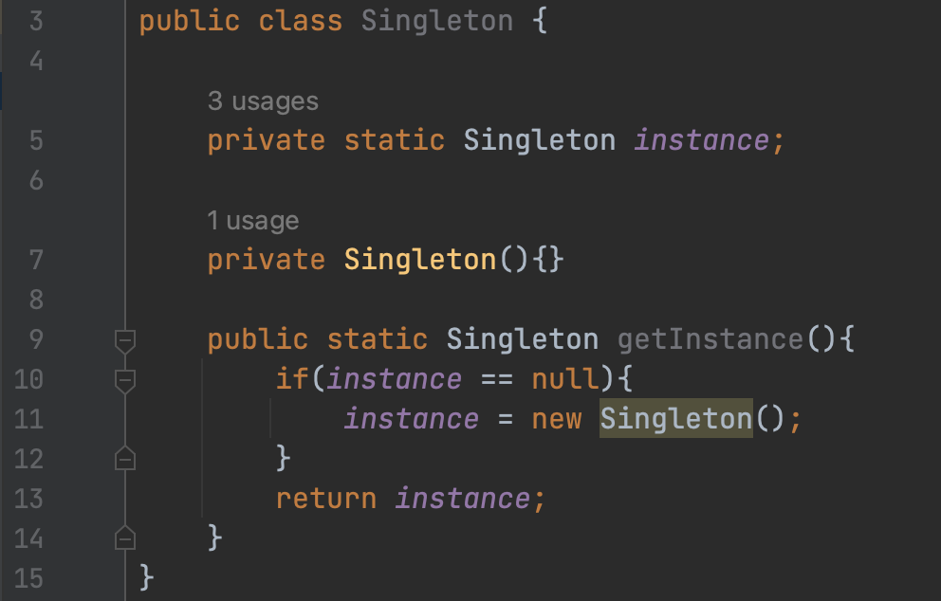
Lazy Initialization’daki Problem

Slide 13
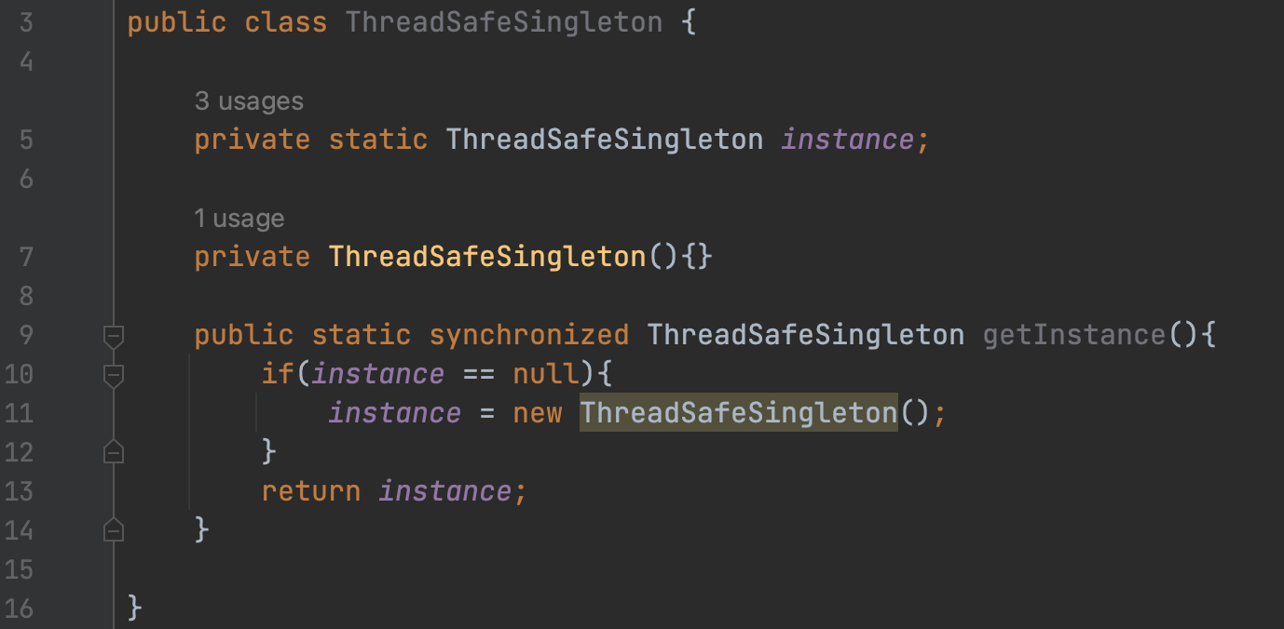
Synchronized Nedir?
Synchronized anahtar kelimesi kullanıldığında JVM kodun 1 kere çalışacağını garanti eder.

Slide 14
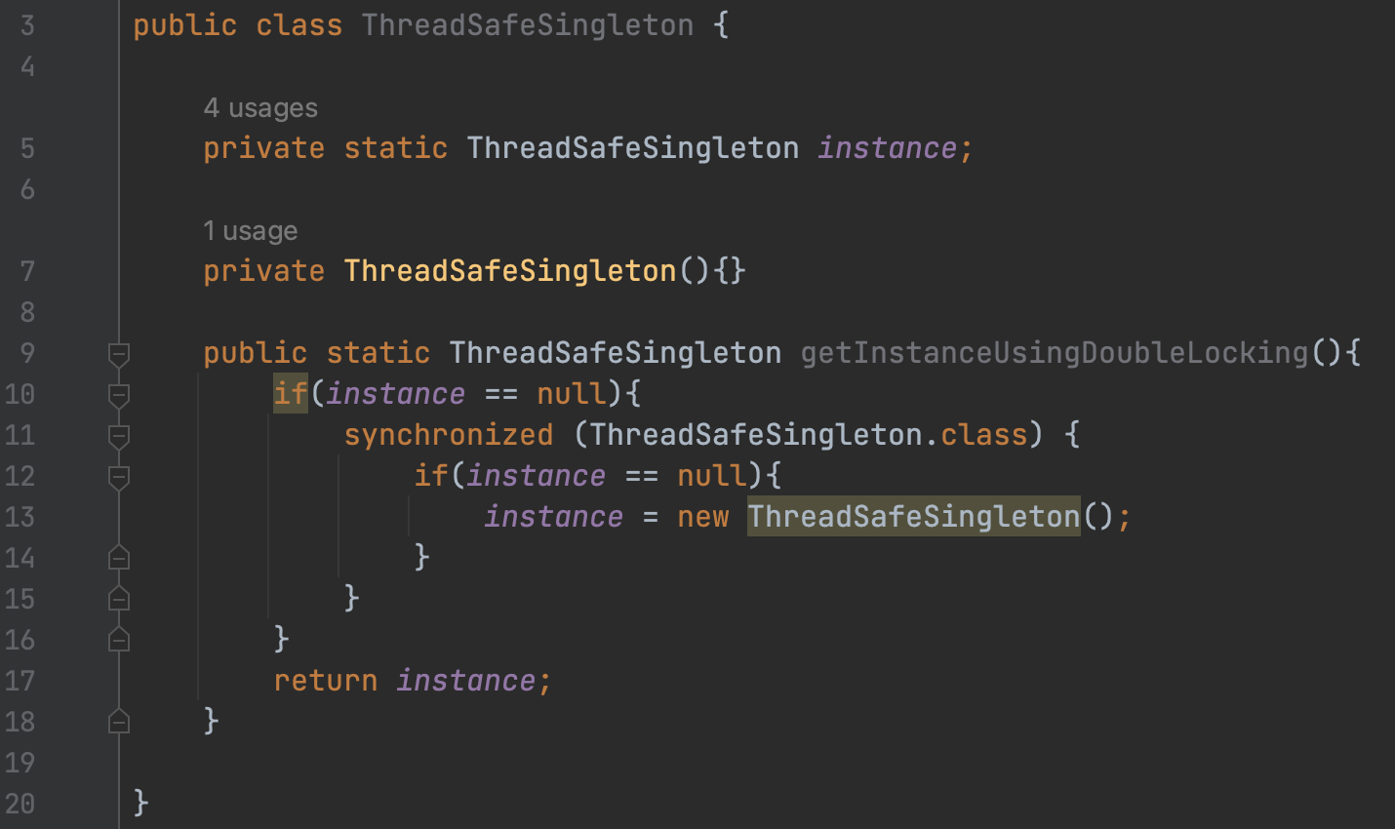

Slide 15
Bill Pugh Singleton Implementation

Slide 16
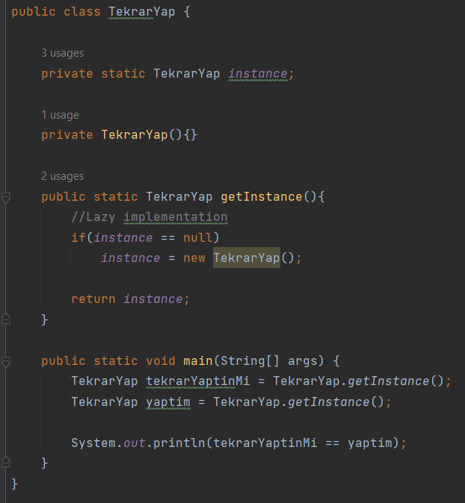
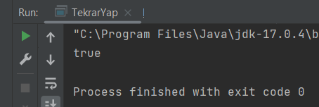

Slide 17
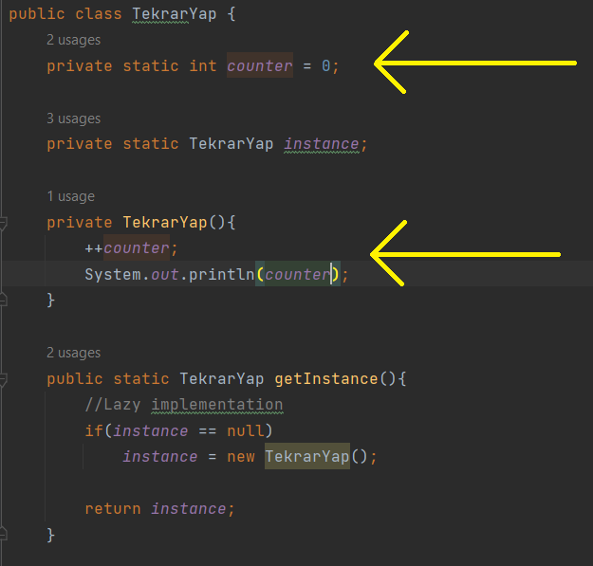
Ya birden fazla iş parçacığı işin içine girerse ?

Slide 18
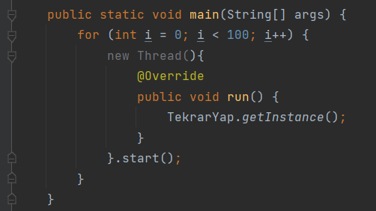

Slide 19
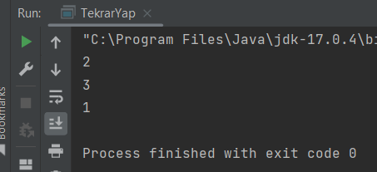
Çok fazla iş parçacığı aynı anda bu instance a ulaşmak isterse problem yaşayabiliriz.

Slide 20
Bu durum nasıl engellenebilir ?
synchronized ( performans kaybı )
Final static instance

Slide 21
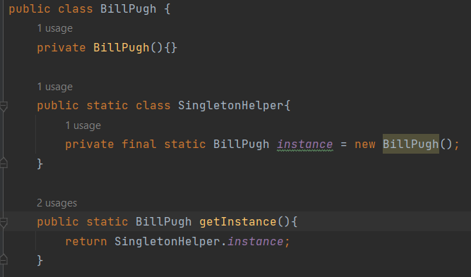

Slide 22
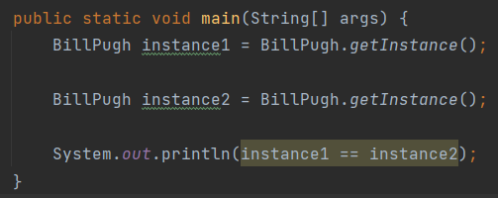
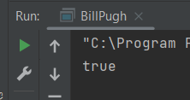

Slide 23
STATIK BLOK
Sınıf JVM'ye yüklendiğinde statik alanların başlatılması gibi, statik başlatıcı blokları da sınıf yüklendiğinde yalnızca bir kez yürütülür. Bu nedenle, herhangi bir oluşturucu çağrılmadan önce, başka bir deyişle sınıfın herhangi bir örneği olmadan önce yürütülmeleri garanti edilir.
Java'daki statik blok, bir sınıfın statik başlatmaları(initiliaze) için kullanılır. Statik değişkenlerin başlatılmasının bazı mantıklar gerektirdiği bir senaryo düşünün (örneğin, hata işleme veya karmaşık bir diziyi doldurmak için bir for döngüsü). Bu tür senaryolarda, basit atama yetersizdir.

Slide 24
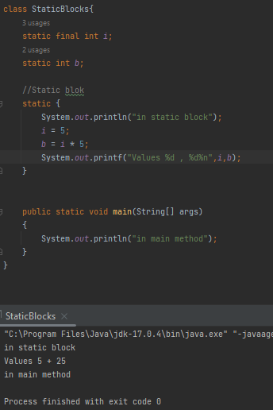

Slide 25
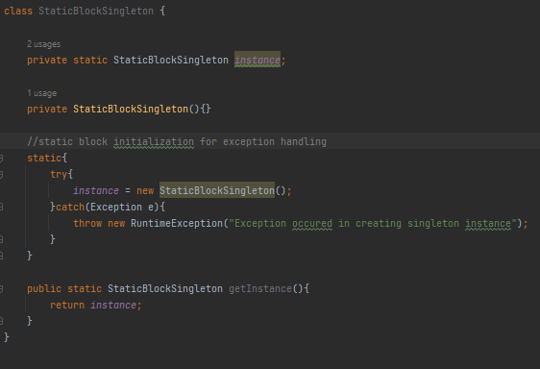
STATIK BLOK IMPLEMENTASYONU

Slide 26
REFLECTION PROBLEMİ

Slide 27
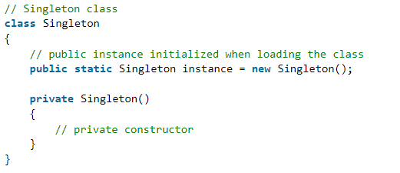

Slide 28
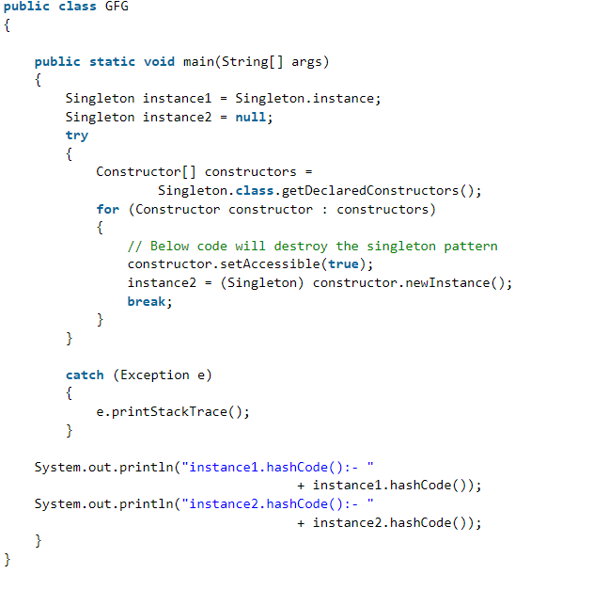
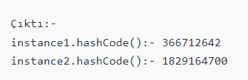

Slide 29
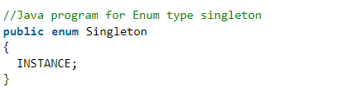

Slide 30
SERIALIZATION PROBLEMİ

Slide 31
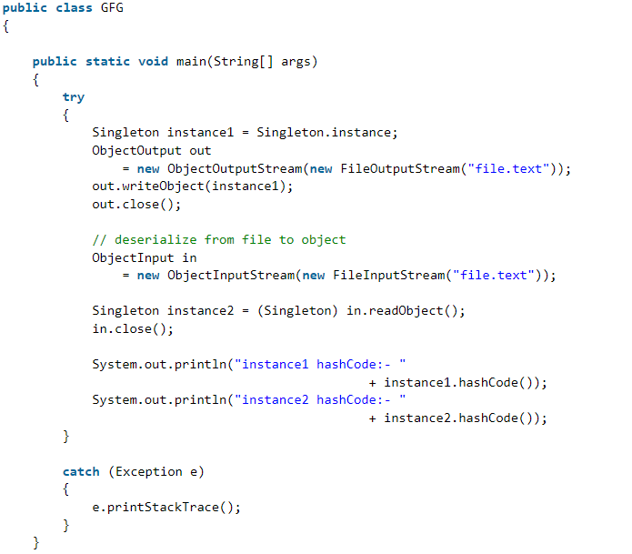
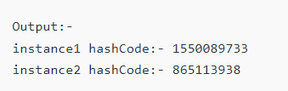

Slide 32
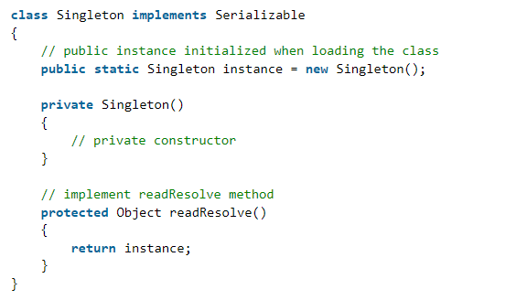

Slide 33
CLONE PROBLEMİ

Slide 34
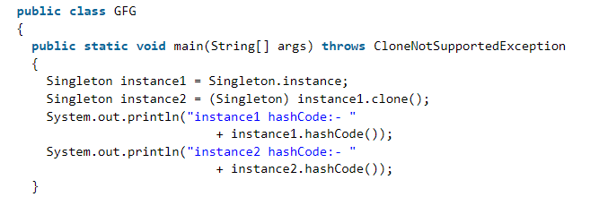


Slide 35
